Slide 1


UBND QUẬN LONG BIÊN
TRƯỜNG MẦM NON HỒNG TIẾN
BÀI GIẢNG ĐIỆN TỬ
LĨNH VỰC PHÁT TRIỂN NGÔN NGỮ
Đề tài: Thơ “Ảnh Bác”
Lứa tuổi: MGN (4-5 tuổi)
Giáo viên: Phạm Thị Thuý Mai

Slide 2

Cả lớp hát bài :
Đêm qua em mơ gặp Bác Hồ

Slide 3
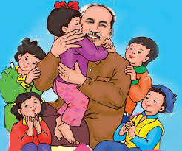


Slide 4

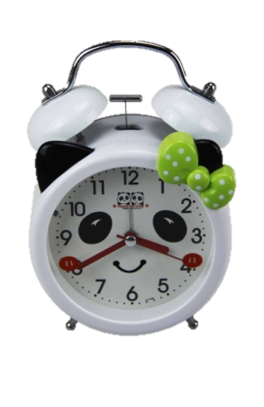
Các con vừa hát bài hát gì?
A. Bài hát “ Đêm qua em mơ gặp Bác Hồ”
B. Bài hát “Bác Hồ của em”
5
4
3
2
1
0

Slide 5


Slide 6

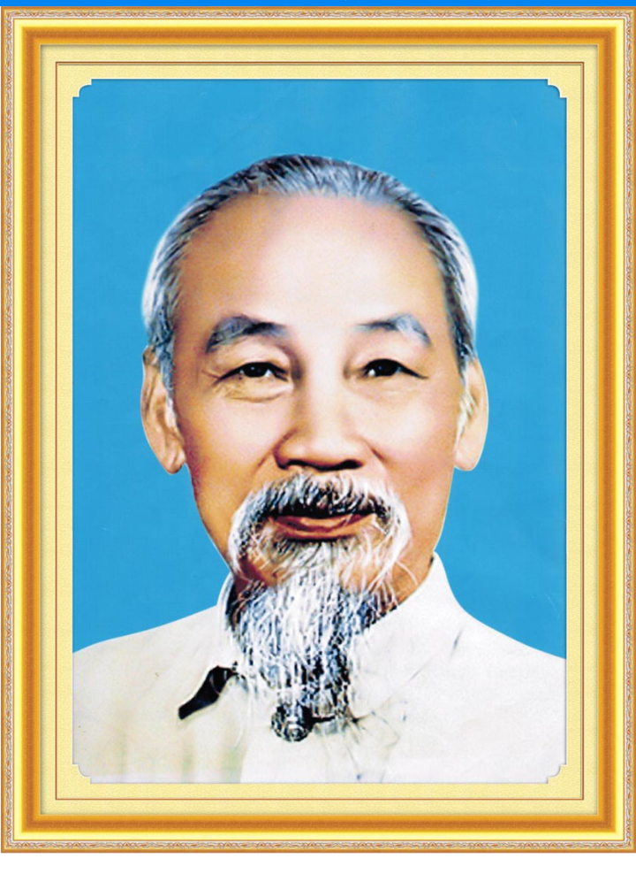
BÀI THƠ: ẢNH BÁC
Tác giả: Trần Đăng Khoa

Slide 7
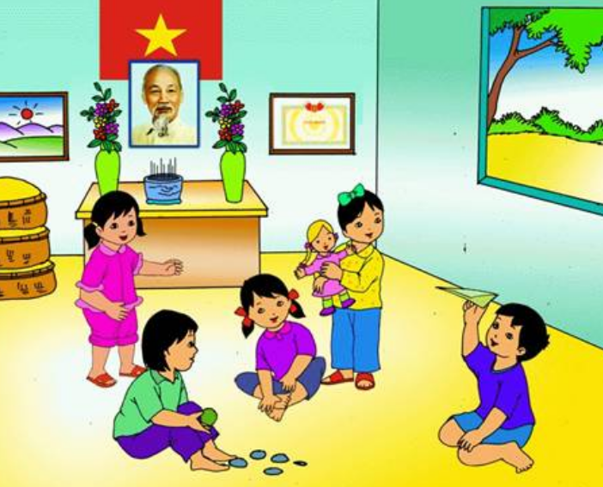
Nhà em treo ảnh Bác Hồ
Ngày ngày Bác mỉm miệng cười
Bên trên là một lá cờ đỏ tươi
Bác nhìn các cháu vui chơi trong nhà

Slide 8
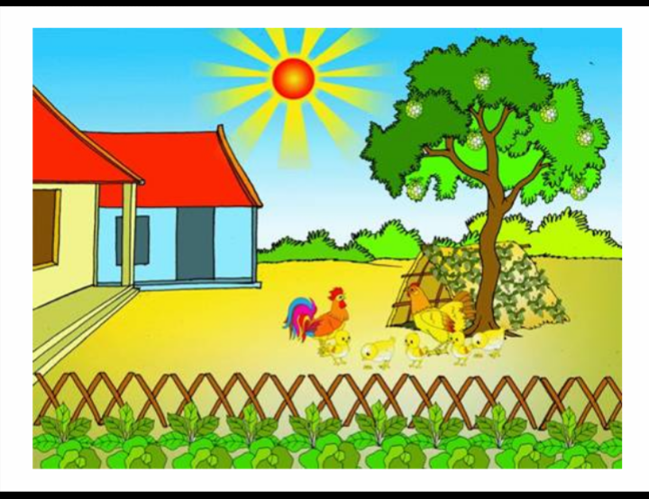
Ngoài sân có mấy con gà
Ngoài vườn có mấy quả na chín rồi

Slide 9
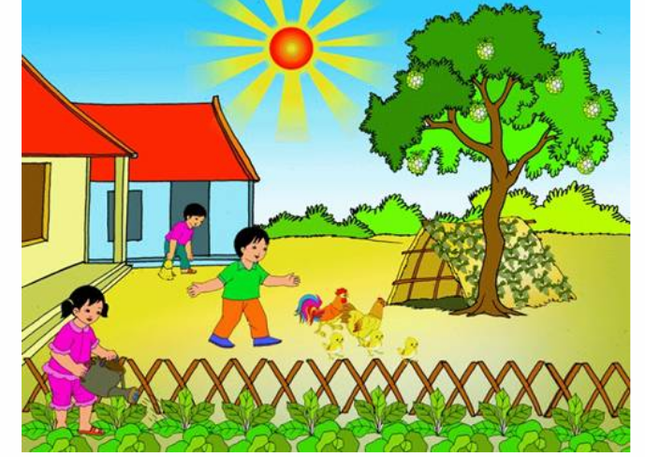
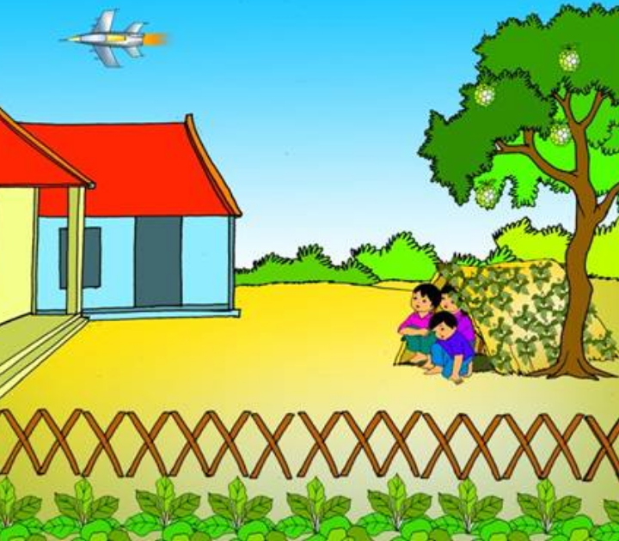
Em nghe như Bác dạy lời
Trồng rau, quét bếp, đuổi gà
Cháu ơi đừng có chơi bời đâu xa
tàu bay Mĩ
nhớ ra
hầm
ngồi
Thấy

Slide 10
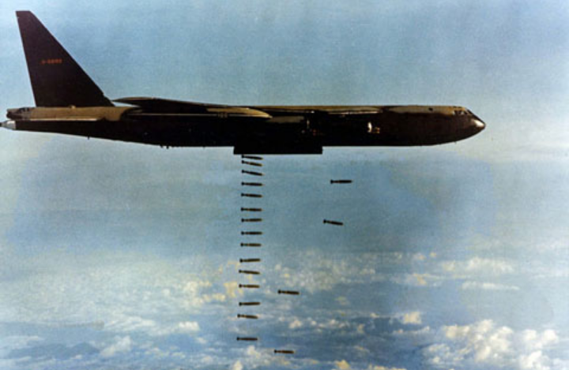
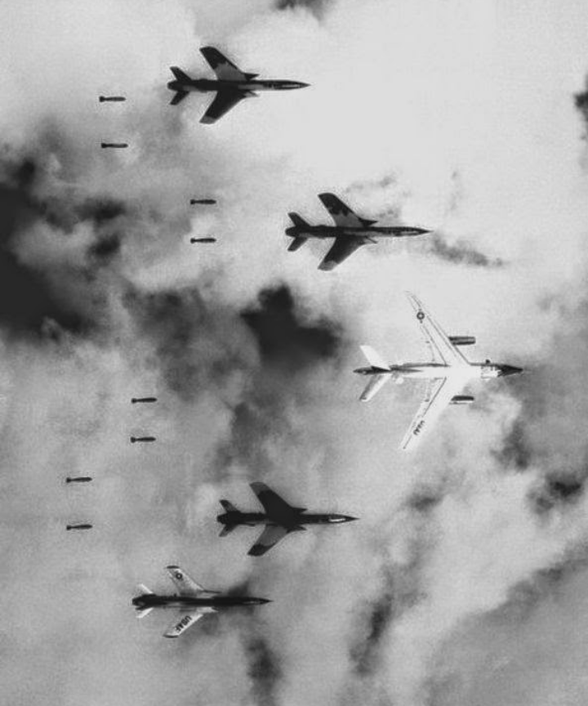
Tàu bay Mĩ- Máy bay Mĩ

Slide 11
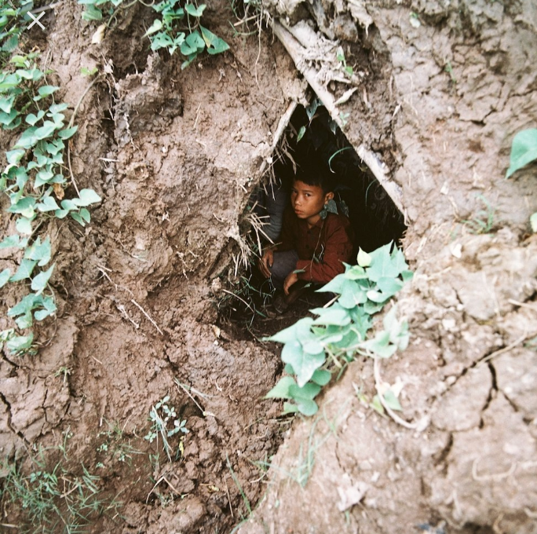
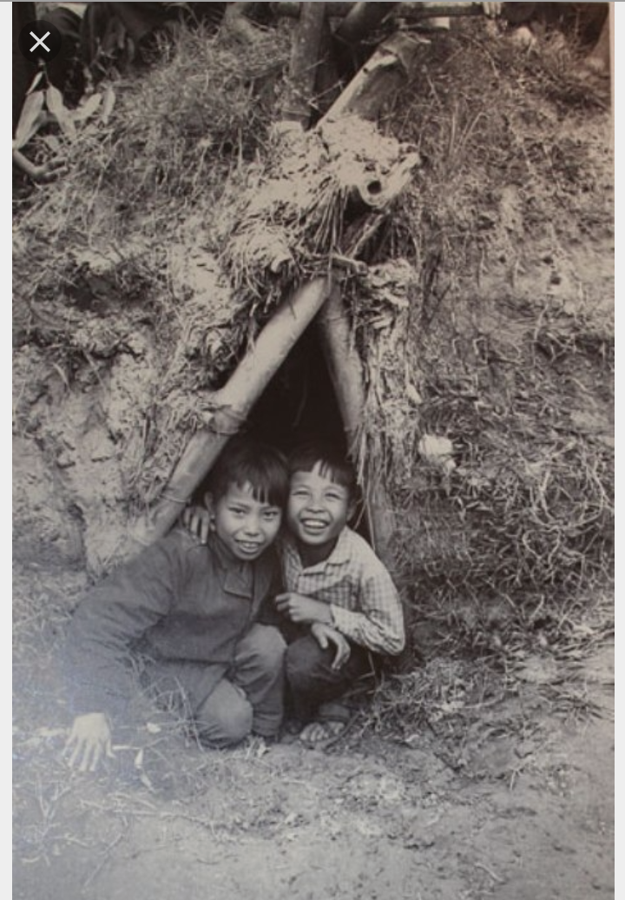
Cái hầm

Slide 12
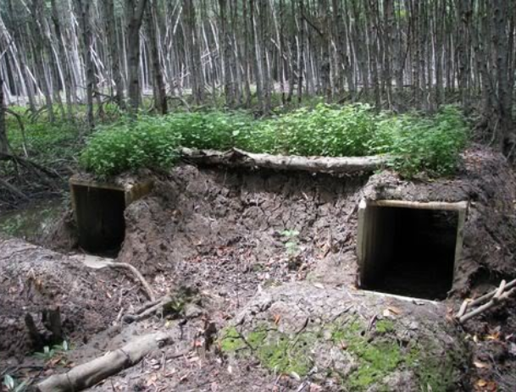
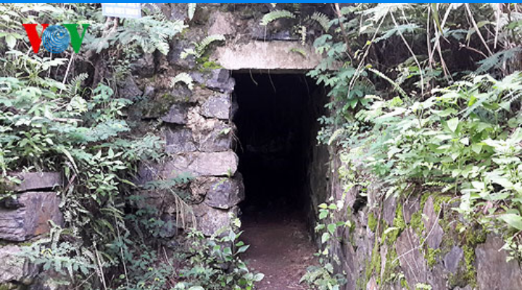

Slide 13
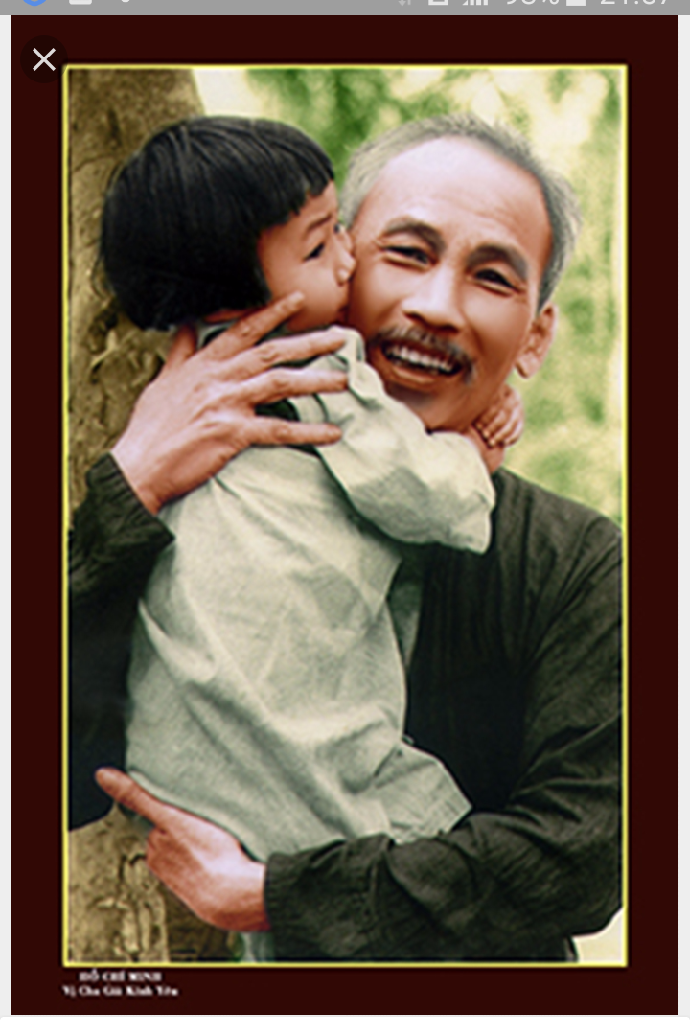
Bác lo bao việc trên đời
Ngày ngày Bác vẫn mỉm cười với em

Slide 14

Đàm thoại

Slide 15

Cô vừa đọc bài thơ gì?
A. Bài thơ “Ảnh Bác”
B. Bài thơ “Bác Hồ”
5
4
3
2
1
0

Slide 16

Bài thơ “ Ảnh Bác” do ai nhà thơ nào sáng tác?
A.Nhà thơ Xuân Diệu
B.Nhà thơ Đăng Khoa
5
4
3
2
1
0

Slide 17

Nhà bạn nhỏ treo ảnh của ai gì?
A. Nhà bạn treo ảnh Bác
B. Nhà bạn treo bức tranh
5
4
3
2
1
0

Slide 18

Bên trên ảnh Bác Hồ có treo gì? Nó có màu gì
A. Bên trên treo lá cờ màu đỏ
B. Bên trên treo ngôi sao màu vàng
C. Bên trên không treo gì.
5
4
3
2
1
0

Slide 19
Vẻ mặt của Bác trong tấm ảnh ra sao
A. Vẻ mặt Bác ngạc nhiên
B. Vẻ mặt Bác tức giận
C. Vẻ mặt Bác mỉm cười
5
4
3
2
1
0

Slide 20

Bác nhìn các cháu làm gì?
A. Bác nhìn các bạn vui chơi trong nhà .
B. Bác nhìn các bạn học bài.
C. Bác nhìn các bạn đi học.
5
4
3
2
1
0

Slide 21

Ngoài sân và ngoài vườn nhà bạn nhỏ có gì?
A. Ngoài sân và ngoài vườn có con bò, quả mít
B. Ngoài sân và ngoài vườn có con gà , có quả na
C. Ngoài sân và ngoài vườn có con chó, con gà
5
4
3
2
1
0

Slide 22

Bác đã căn dặn các bạn nhỏ điều gì?
A. Bác dặn không được đi chơi xa.
B. Bác dặn trồng ra, quét bếp, đuổi gà.
C. Bác dặn thấy tàu bay Mỹ nhớ ra hầm.
D. Bác dặn học hành chăm chỉ
5
4
3
2
1
0

Slide 23

Tuy Bác rất bận rộn vơi công việc nhưng Bác vẫn dành tình cảm cho ai?
A. Bác dành tình cảm cho thiếu nhi nhi đồng.
B. Bác dành tình cảm cho người dân Việt Nam.
B. Bác dành tình cảm cho đất nước.
5
4
3
2
1
0

Slide 24
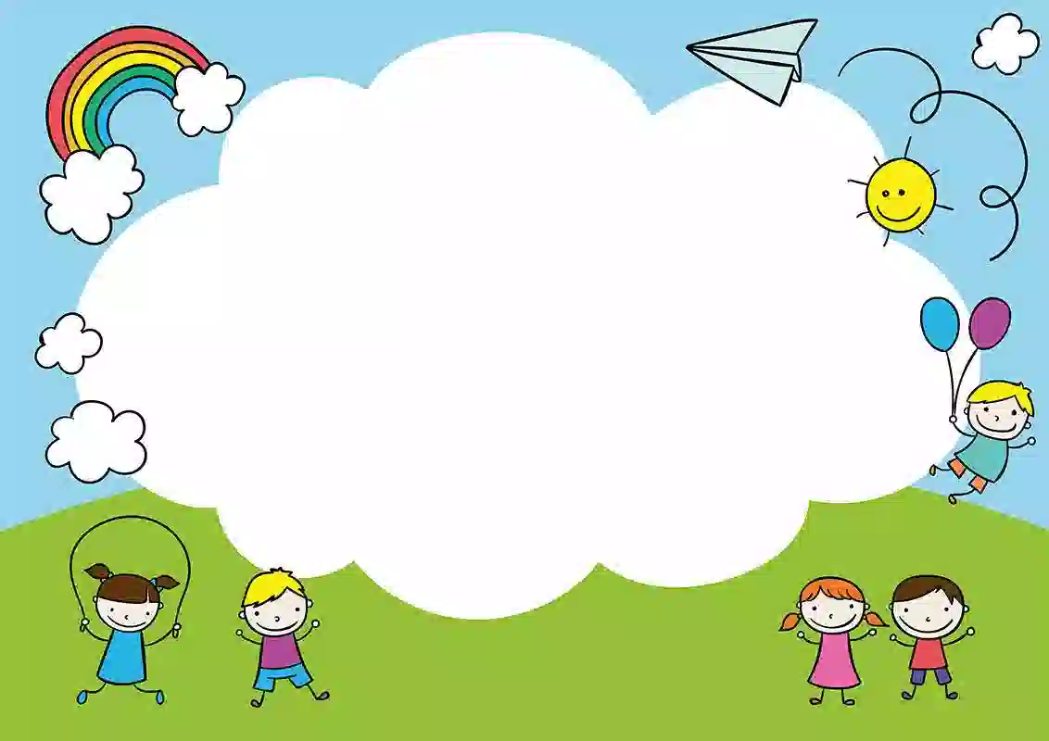
Trẻ đọc thơ “Ảnh Bác”

Slide 25


